Slide 1
Fortbildungsveranstaltung für Lehrerinnen und Lehrer 15. Februar 2023
CO₂-Messungen aus dem Weltraum: Wie geht das?
M.Reuter, M.Buchwitz
University of Bremen Institute of Environmental Physics, Germany

Slide 2
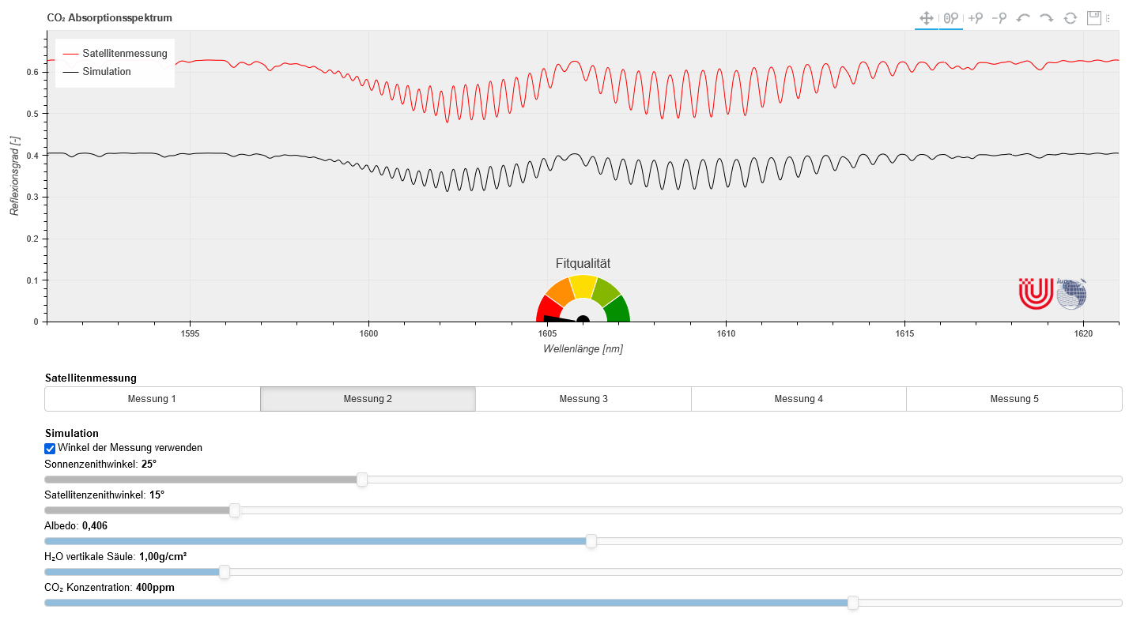
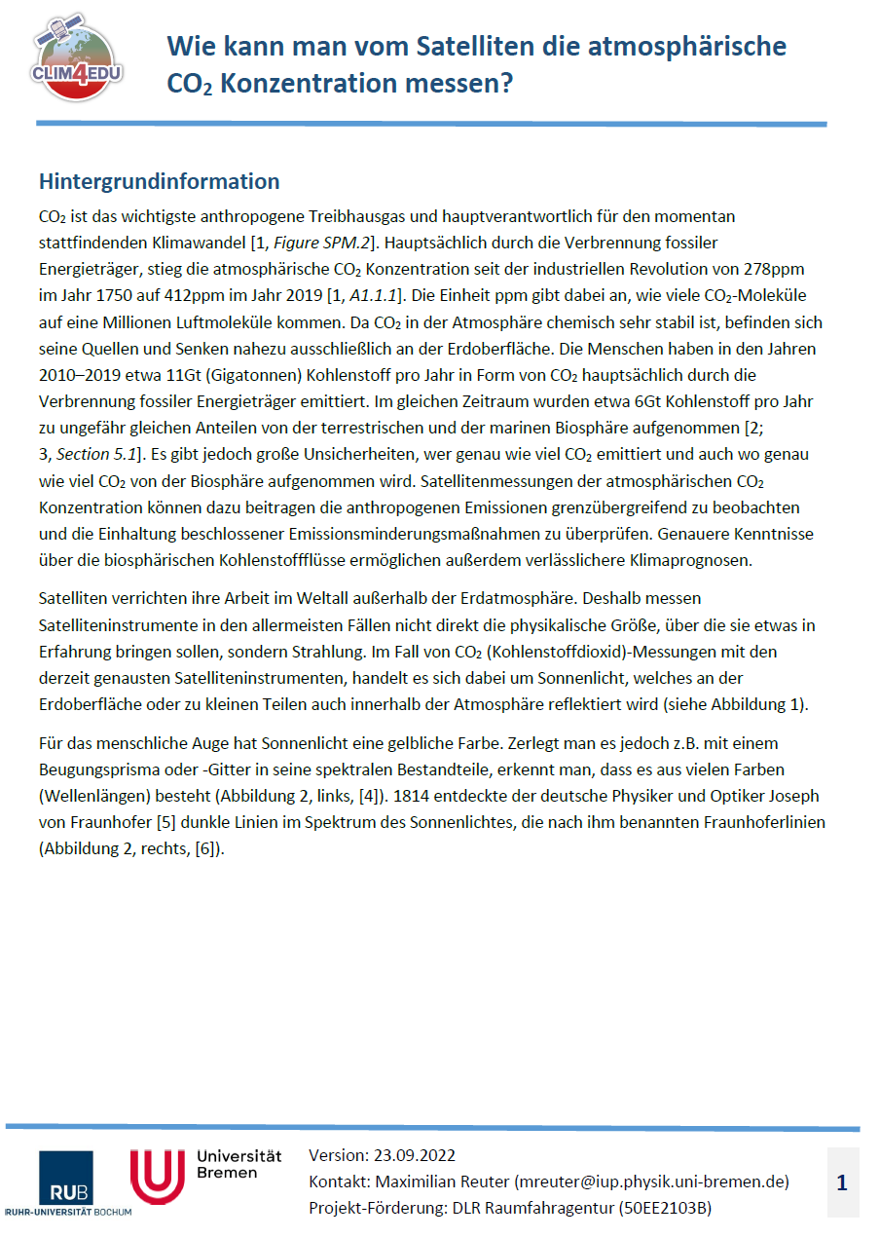
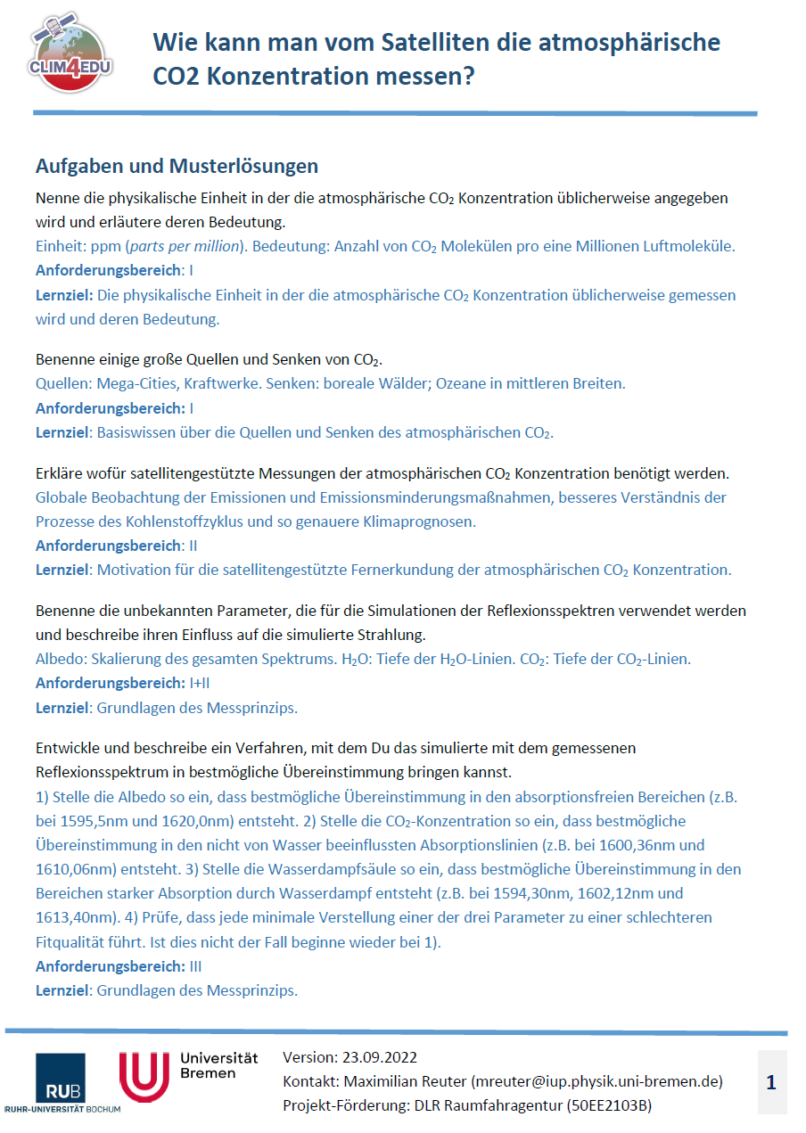
Einleitung
In diesem Vortrag stellen wir eine im Rahmen vom Clim4Edu entwickelte interaktive Grafik vor, die veranschaulicht, wie man mit einem Satelliteninstrument die atmosphärische CO₂ Konzentration bestimmen kann.
Die Grafik kann in jedem JS-fähigen Browser dargestellt werden und wird ergänzt durch Hintergrundinformationen, Bedienungsanleitung und Beispielaufgaben mit Musterlösungen.
https://fis.rub.de/klima/satelliten-messen-co2

Slide 3
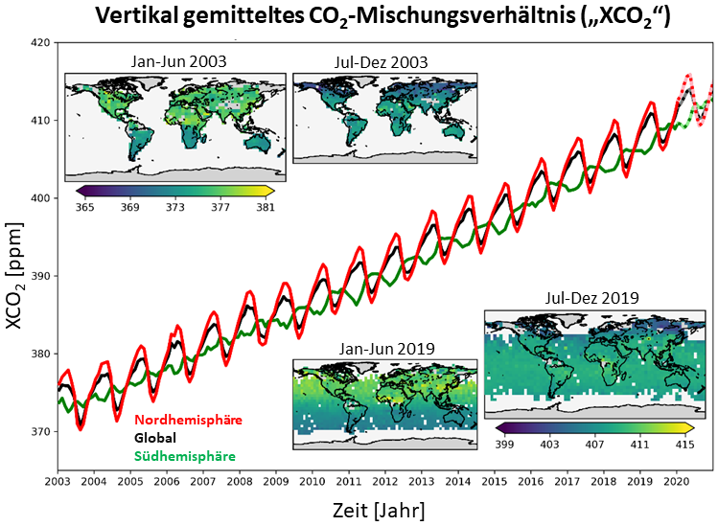
Einleitung
CO₂ ist das wichtigste anthropogene Treibhausgas und hauptverantwortlich für den Klimawandel.
Es gibt Große Unsicherheiten, wer genau wie viel CO₂ emittiert und auch wo genau wie viel CO₂ von der Biosphäre aufgenommen wird.
Satellitenmessungen der atmosphärischen CO₂ Konzentration können dazu beitragen die anthropogenen Emissionen grenzübergreifend zu beobachten und die Einhaltung beschlos-sener Emissionsminderungsmaßnahmen zu überprüfen (Klimaabkommen von Paris).
Genauere Kenntnisse über die biosphärischen Kohlenstoffflüsse ermöglichen außerdem verlässlichere Klimaprognosen.
Satellitenmessungen nach dem in diesem Vortrag beschriebenen Messprinzip wurden erstmals Ende 2002 mit dem SCIAMACHY Instrument möglich.
climate.copernicus.eu/sites/default/files/custom-uploads/Indicators/ghg_concentrations/C3S_indicators_ghg_concentrations_fig2_April21_branded.pdf

Slide 4
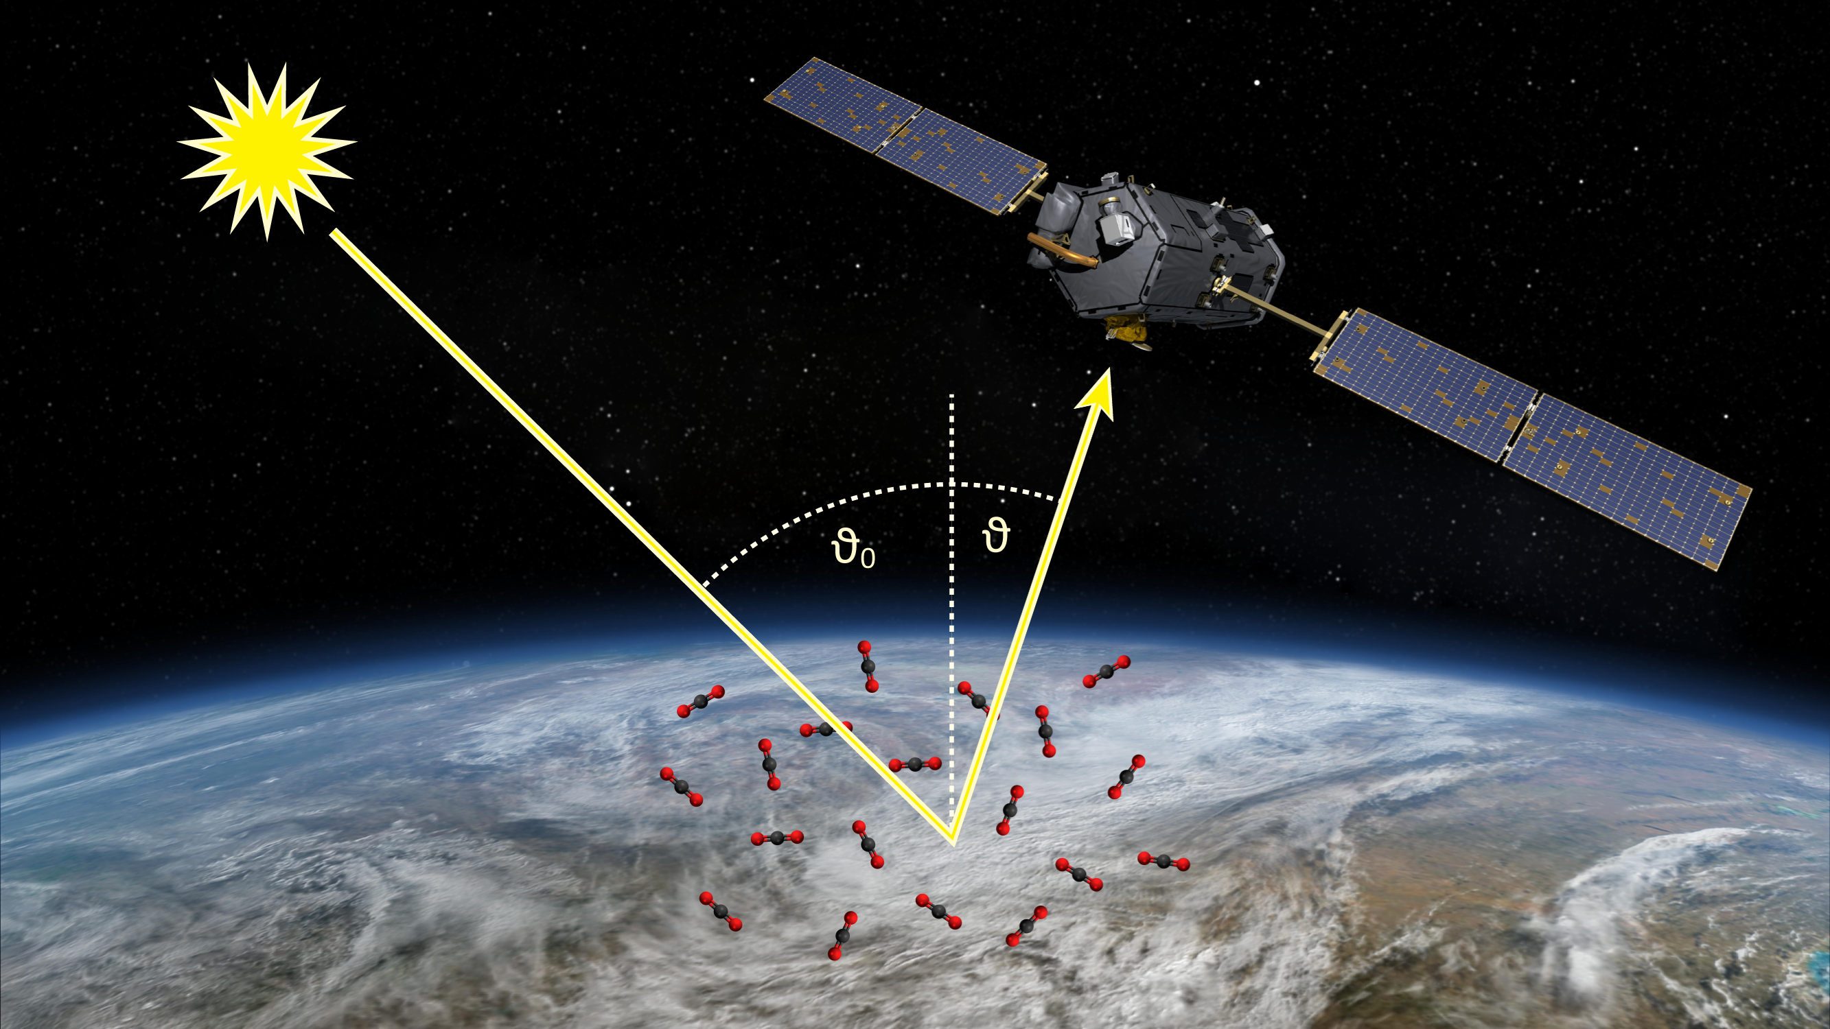
Satelliten messen Strahlung, nicht CO₂
Satelliten verrichten ihre Arbeit im Weltall außerhalb der Erdatmosphäre.
Deshalb messen Satelliteninstrumente in den allermeisten Fällen nicht direkt die physikalische Größe, über die sie etwas in Erfahrung bringen sollen, sondern Strahlung.
Im Fall von CO₂-Messungen mit den derzeit genausten Satelliteninstrumenten, handelt es sich dabei um Sonnenlicht.
Auf dem Weg zum Satelliten durchstrahlt dieses die Atmosphäre und wird am Erdboden (oder in der Atmosphäre) reflektiert.
Satellit und Hintergrund: https://de.m.wikipedia.org/wiki/Datei:Orbiting_Carbon_Observatory-2_artist_rendering_%28PIA18374%29.jpg CO2-Moleküle: https://commons.wikimedia.org/wiki/File:Carbon_dioxide_3D_ball.png

Slide 5
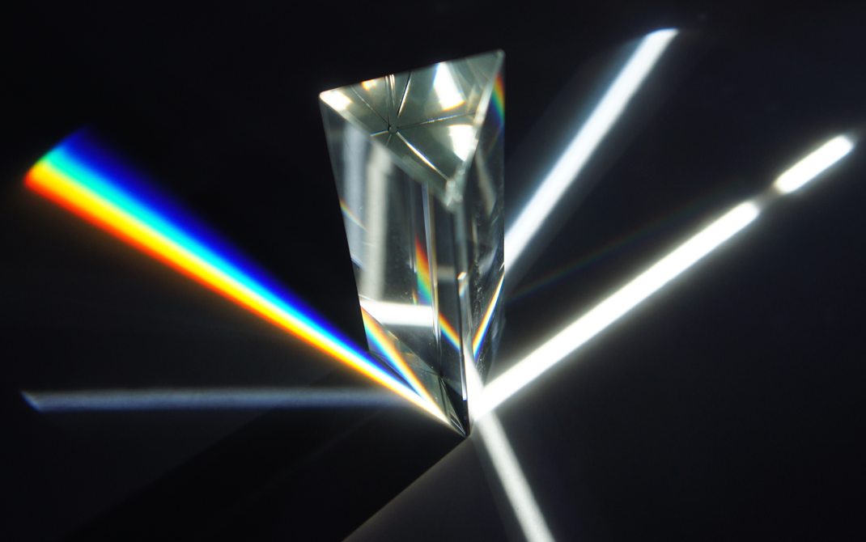
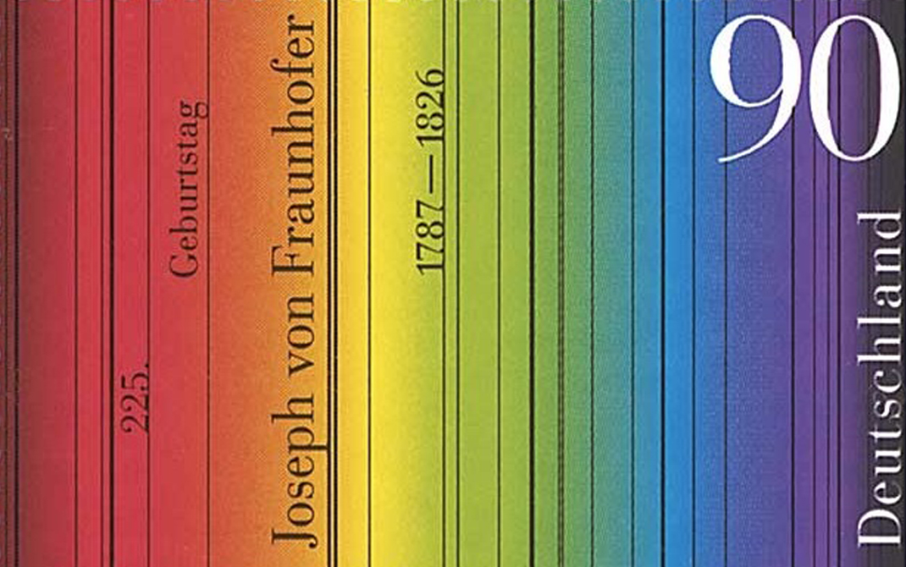
Dunkle Linien im Sonnenlicht
Für das menschliche Auge hat Sonnenlicht eine gelbliche Farbe.
Zerlegt man es jedoch z.B. mit einem Beugungsprisma oder -Gitter in seine spektralen Bestandteile, erkennt man, dass es aus vielen Farben (Wellenlängen) besteht.
1814 entdeckte der deutsche Physiker und Optiker Joseph von Fraunhofer dunkle Linien im Spektrum des Sonnenlichtes, die nach ihm benannten Fraunhoferlinien.
Später fand man heraus, dass einige dieser Linien dadurch hervorgerufen werden, dass Gase in der Erdatmosphäre Teile des Sonnenlichts absorbieren, wobei die Position der Absorptionslinien spezifisch für die absorbierenden Gase sind.
https://commons.wikimedia.org/wiki/File:Dispersive_prism.png
https://de.wikipedia.org/wiki/Datei:DPAG_2012_Fraunhofer.jpg

Slide 6
Messprinzip (vereinfacht)
Die Sonne emittiert Licht auch außerhalb des für den Menschen sichtbaren Spektralbereichs (z.B. UV oder IR).
Auch in diesen haben viele Gase der Erdatmosphäre Absorptionslinien.
NASAs OCO-2 (Orbiting Carbon Observatory-2) Satellit misst das vom Erdboden und in der Atmosphäre reflektierte Sonnenlicht in drei Spektralbändern im nah-infrarot.
Messprinzip (vereinfacht): Je stärker die Auslöschung des Lichtes, bzw. je tiefer die Absorptionslinien, desto größer die Konzentration des absorbierenden Gases.
Beispiel einer Messung des OCO-2 Satelliten der NASA vom 11.02.2021. Links: O2-Bande. Mitte: schwache CO2-Bande. Rechts: starke CO2-Bande.Quelle der OCO-2-Daten: NASA Goddard Earth Science Data and Information Services Center

Slide 7
Messprinzip (vereinfacht)
In der Regel versucht man bei der sog. differenziellen optischen Absorptionsspektroskopie die Satellitenmessung bestmöglich durch eine Simulation zu erklären.
Für diese benötigt man bekannte Eingangsgrößen wie z.B. Sonnen- und Satellitenzenithwinkel und unbekannte Größen wie den Reflexionsgrad des Erdbodens (Albedo), den Wasserdampfgehalt und die CO₂-Konzentration.
Für die erste Simulation werden alle unbekannten Größen „geraten“.
Danach werden die unbekannten Größen so lange angepasst, bis die Simulation bestmöglich mit der Messung überein stimmt.
Die auf diese Weise bestimmte CO₂-Konzentration kann dann als die wahre CO₂-Konzentration angenommen werden.
Für die Auswertung echter Satellitendaten mit vielen Mio Beobachtungen ist dieser Prozess natürlich automatisiert und die Simulationen hängen von sehr vielen unbekannten Größen ab und sind sehr rechenintensiv.

Slide 8
Interaktive Grafik
Mit der interaktiven Grafik können die SuS intuitiv erfahren, wie die satellitengestützte Fernerkundung von CO₂ funktioniert.
Die SuS schlüpfen in die Rolle des Auswertealgorithmus und versuchen ein simuliertes mit einem gemessenen OCO-2 Spektrum in bestmögliche Übereinstimmung zu bringen.
Messung
Simulation

Slide 9
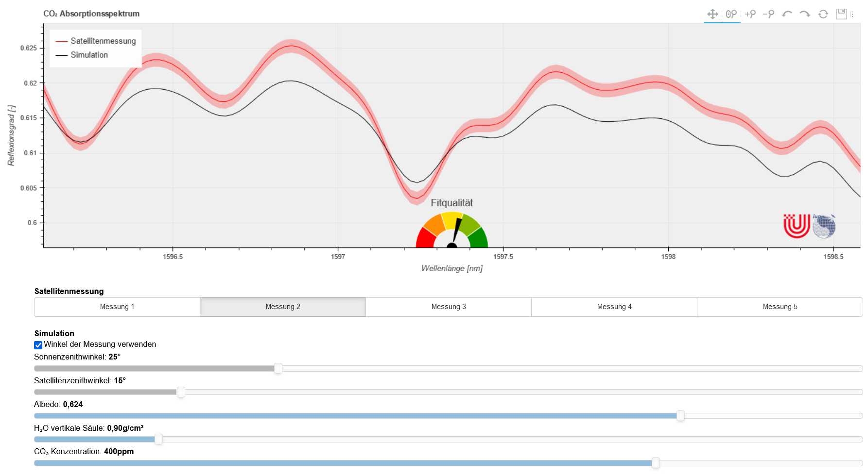
Interaktive Grafik
Es stehen 5 verschiedene Messungen zur Verfügung die ausgewertet werden können.
Die Eingabeparameter der Simulation lassen sich durch Schieberegler einstellen.
Um Unterschiede besser sichtbar zu machen kann in der Grafik gezoomt werden.
Auswahl der Messung
Schieberegler für Eingabeparameter der Simulation

Slide 10
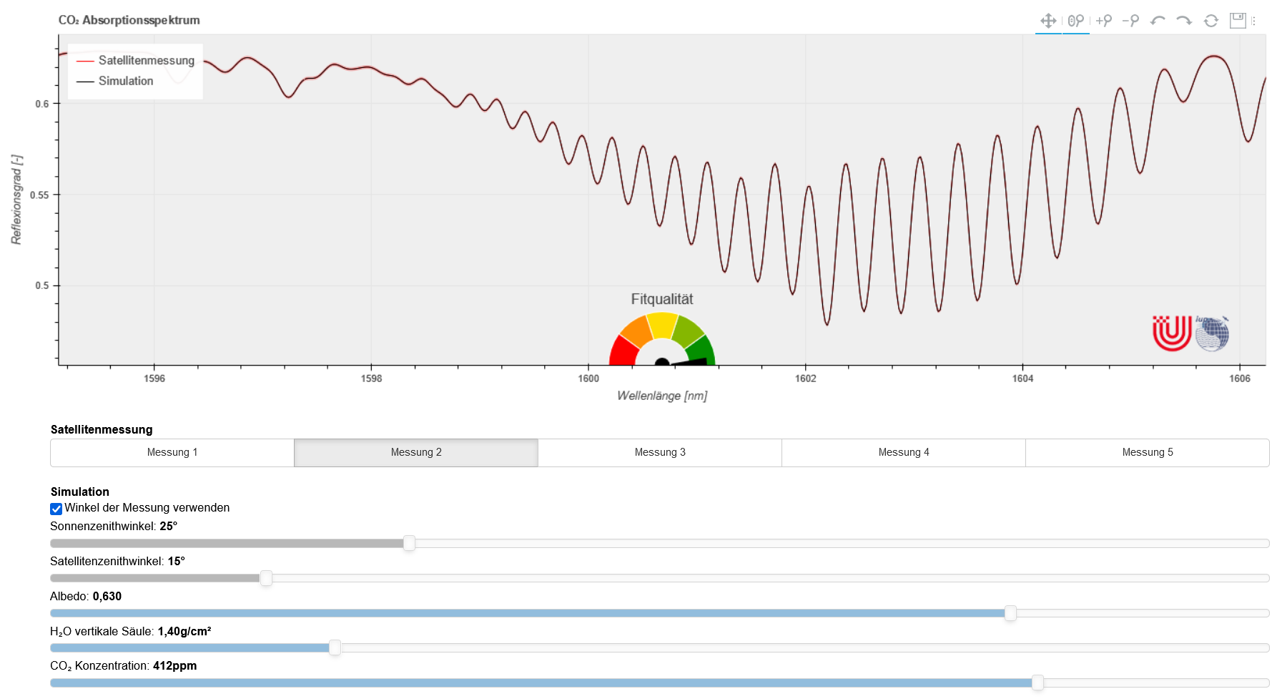
Interaktive Grafik
Ein Indikator stellt qualitativ die Güte der Übereinstimmung grafisch dar.
Wenn keine weitere Verbesserung der Übereinstimmung erzielt werden kann entspricht die eingestellte CO₂-Konzentration der wahren.
Eingestellte CO₂-Konzentration

Slide 11
Aufgabe 1 (Anforderungsbereich: I+II)
Benenne die unbekannten Parameter, die für die Simulationen der Reflexionsspektren verwendet werden und beschreibe ihren Einfluss auf die Simulation.
https://fis.rub.de/klima/satelliten-messen-co2

Slide 12
Aufgabe 1 (Anforderungsbereich: I+II)
Benenne die unbekannten Parameter, die für die Simulationen der Reflexionsspektren verwendet werden und beschreibe ihren Einfluss auf die Simulation.
Albedo: Skalierung des gesamten Spektrums. H₂O: Tiefe der H₂O-Linien. CO₂: Tiefe der CO₂-Linien.
Lernziel: Grundlagen des Messprinzips.

Slide 13
Aufgabe 2 (Anforderungsbereich: III)
Entwickle und beschreibe ein Verfahren, mit dem Du das simulierte mit dem gemessenen Reflexionsspektrum in bestmögliche Übereinstimmung bringen kannst.
https://fis.rub.de/klima/satelliten-messen-co2

Slide 14
Aufgabe 2 (Anforderungsbereich: III)
Entwickle und beschreibe ein Verfahren, mit dem Du das simulierte mit dem gemessenen Reflexionsspektrum in bestmögliche Übereinstimmung bringen kannst.
Stelle die Albedo so ein, dass bestmögliche Übereinstimmung in den absorptionsfreien Bereichen entsteht.
Stelle die CO₂-Konzentration so ein, dass bestmögliche Übereinstimmung in den nicht von Wasser beeinflussten Linien entsteht.
Stelle die Wasserdampfsäule so ein, dass bestmögliche Übereinstimmung in den Bereichen starker Absorption durch Wasserdampf entsteht.
Prüfe, dass jede minimale Verstellung einer der drei Parameter zu einer schlechteren Fitqualität führt. Ist dies nicht der Fall beginne wieder bei 1).
Lernziel: Grundlagen des Messprinzips.

Slide 15
Aufgabe 3 (Anforderungsbereich: II+III)
Bestimme die unbekannten Eingabeparameter für Messung 2.
Diskutiere, warum es sich um eine Messung über der Sahara handeln könnte.
https://fis.rub.de/klima/satelliten-messen-co2

Slide 16
Aufgabe 3 (Anforderungsbereich: II+III)
Bestimme die unbekannten Eingabeparameter für Messung 2.
Diskutiere, warum es sich um eine Messung über der Sahara handeln könnte.
Albedo = 0.630 H₂O = 1.40g/cm2 CO₂ = 412ppm
Wüsten haben einen rel. hohen Reflexionsgrad (Albedo).
Lernziel: Grundlagen des Messprinzips und Interpretation von Ergebnissen.

Slide 17
Wesentliche Erkenntnisse
Man kann mit optischen Methoden berührungslos aus der Entfernung (Fernerkundung) etwas über die Zusammensetzung der Atmosphäre lernen.
Einblicke in spektroskopische Messungen und Absorptionsstrukturen von Gasen.
Das vorgestellte Messprinzip eignet sich nicht nur für die satellitengestützte Fernerkundung von CO₂, sondern kann und wird auch für andere Gase und Beobachtungsgeometrien eingesetzt.
Verwandte Verfahren finden auch in vielen andere Bereichen Anwendung, z.B. bei der nicht invasiven Bestimmung der Sauerstoffsättigung des Blutes mit einem Pulsoxymeter.

